Slide 1
TABLERO DE MANDO EL SALVADOR - MALARIA
P1: Enero a junio 2017
MCP ES - 12 Octubre 2017

Slide 3
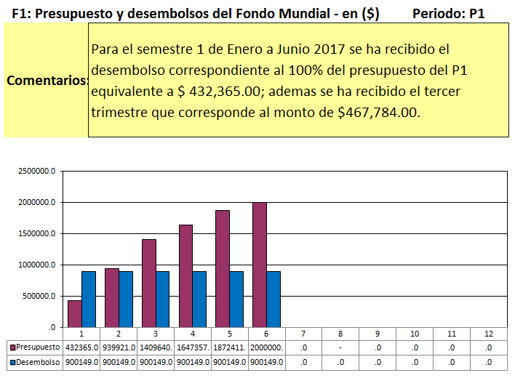
Eliminación de la malaria en El Salvador: un esfuerzo de país
 | Indicadores financieros | 1/4

Slide 4
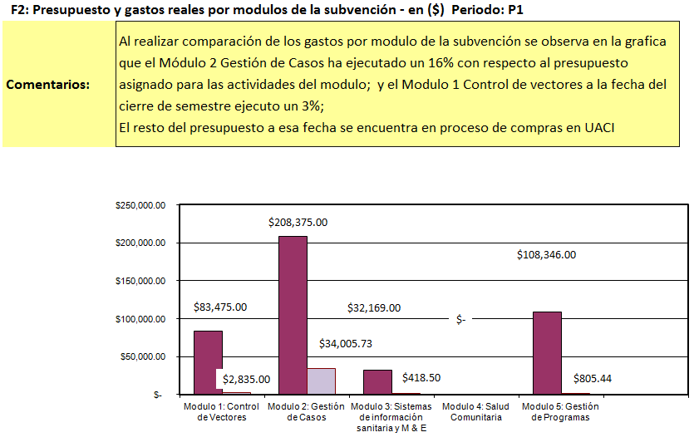
Eliminación de la malaria en El Salvador: un esfuerzo de país
 | Indicadores financieros | 2/4

Slide 5
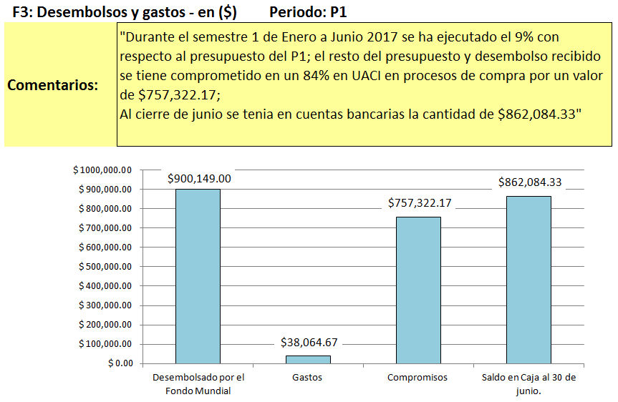
Eliminación de la malaria en El Salvador: un esfuerzo de país
 | Indicadores financieros | 3/4

Slide 6
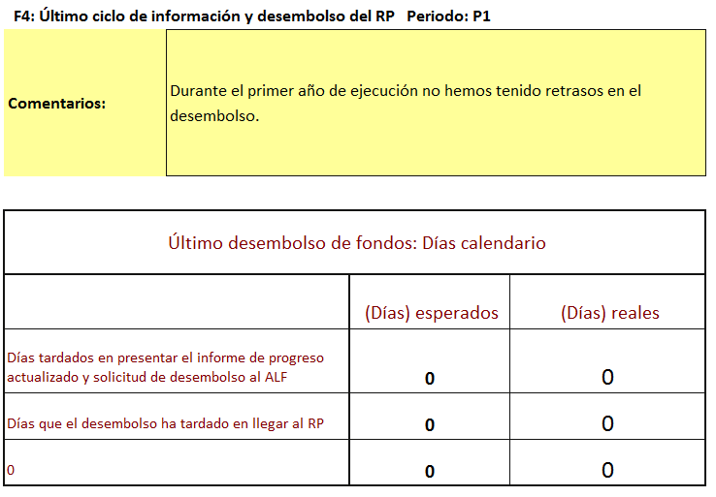
Eliminación de la malaria en El Salvador: un esfuerzo de país
 | Indicadores financieros | 4/4

Slide 7
Eliminación de la malaria en El Salvador: un esfuerzo de país
 | Indicadores de programa | 1/4
INDICADORES DE IMPACTO
Indicadores | Meta | Lograda | 0% - 59% | 60% - 89% | > 90% | Comentarios
Malaria 1-9: Numero de Focos activos. | 6 | 0 | 0% |  |  | Al momento no existen casos autóctonos reportados, por lo que no existen focos activos para el periodo reportado. En los primeros seis meses de cumplimiento se ha sobrepasado de lo esperado, ya por ejemplo se esperaban 9 casos de malaria autóctono de la semana 1 a la 52, a la semana epidemiológica 26 se han detectado 4 casos, todos importados. Fuente: Dato preliminar, Informe de Avance Enero - Junio 2017, PNEM.
Malaria 1-10: Incidencia parasitaria anual (número y tasa por mil) | 0.014 | 0 | 0% |  |  | Debido a que el indicador pide se calcule la tasa anual de muestras de sangre, se realizará el cálculo al finalizar el periodo y haber recolectado toda la información. No se darán datos preliminares. Fuente: Dato preliminar, Informe de Avance Enero - Junio 2017, PNEM.

Slide 8
Eliminación de la malaria en El Salvador: un esfuerzo de país
 | Indicadores de programa | 2/4
INDICADORES DE RESULTADO
Indicadores | Meta | Lograda | 0% - 59% | 60% - 89% | > 90% | Comentarios
Malaria O-4: Proporción de viviendas que han sido rociadas en los últimos 12 meses. | 7332 | 2867 | 39% |  |  | En los primeros seis meses no existen focos activos, se han investigado 3 focos (de casos importados), los cuales son considerados pseudofocos. Fuente: Dato preliminar, Informe de Avance Enero - Junio 2017, PNEM.
Malaria O-9: 2. Tasa anual de muestras de sangre (laminas leídas). | 3.6% | 0% | 0% |  |  | Debido a que el indicador pide se calcule la tasa anual de muestras de sangre, se realizará el cálculo al finalizar el periodo y haber recolectado toda la información. No se darán datos preliminares. Fuente: Dato preliminar, Informe de Avance Enero - Junio 2017, PNEM.

Slide 9
Eliminación de la malaria en El Salvador: un esfuerzo de país
 | Indicadores de programa | 3/4
INDICADORES DE COBERTURA
Indicadores | Meta | Lograda | 0% - 59% | 60% - 89% | > 90% | Comentarios
VC-5: Proporción de vivienda en las áreas priorizadas que reciben la fumigación intra-domiciliar | 7332 | 2867 | 39% |  |  | En el primer semestre se tiene un avance del 39%. Siendo el numerador 2867 viviendas rociadas, y el denominador 7332 viviendas al finalizar el año 2017. Fuente: Dato preliminar, Informe de Avance Enero - Junio 2017, PNEM. Es un cumplimiento sujeto a la presencia de casos y al periodo de 12 meses. Haciendo notar que en el marco de eliminación las áreas priorizadas se refieren a aquellas con vulnerabilidad y receptibilidad (focos) por lo que coincide con el dato notificado para todo el país.
CM-5: Porcentaje de casos confirmados, totalmente investigados. | 9 | 4 | 44% |  |  | Para el año 2017 se esperan 9 casos, en los primeros seis meses se han reportado 4 casos (todos importados), los cuales han sido investigados. Lo que equivale a un 44%. Fuente: Dato preliminar, Informe de Avance Enero - Junio 2017, PNEM.

Slide 10
Eliminación de la malaria en El Salvador: un esfuerzo de país
 | Indicadores de programa | 4/4
INDICADORES DE COBERTURA
Indicadores | Meta | Lograda | 0% - 59% | 60% - 89% | > 90% | Comentarios
CM-6: 2. Porcentaje de focos del total investigados | 14 | 3 | 21% |  |  | En los primeros seis meses no existen focos activos, se han investigado 3 focos (de casos importados), los cuales son considerados pseudofocos. Fuente: Dato preliminar, Informe de Avance Enero - Junio 2017, PNEM.
M&E-2: Proporción de establecimientos de salud públicos y privados que reportan al sistema de vigilancia. | 1234 | 1234 | 100% |  |  | El 100% de las Unidades notificadoras activas en la vigilancia epidemiológica de la Malaria. 1234 unidades en total. Dato preliminar, Informe de Avance Enero - Junio 2017, PNEM.

